Slide 1

BÁO CÁO MÔN LẬP TRÌNH NHÚNG CƠ BẢN
Trường Đại Học Tây Nguyên
Khoa: KHTN & CN
Ngành: Công Nghệ Thông Tin
Lớp :Công Nghệ Thông Tin K18
Khóa :2018-2022
Các thành viên trong nhóm 5:
Nguyễn Văn Huy (Nhóm trưởng)
Trần Gia Bảo (Nhóm Phó)
Đỗ Thị Hồng Ngọc
Trần Văn Lâm
Trần Thanh Ngân
Đỗ Xuân Tiến
Giảng Viên: ThS. Đoàn Vũ Thịnh

Slide 2
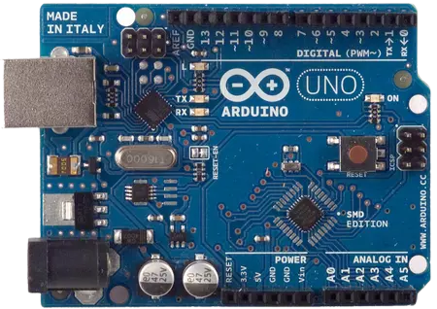
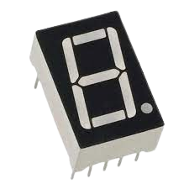
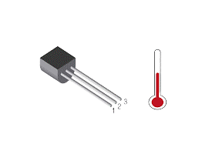
ĐỀ TÀI: LẬP TRÌNH NHÚNG ARDUINO VỚI LED 7 ĐOẠN (Hiển thị nhiệt độ)

Slide 3
NỘI DUNG
01
03
Giới thiệu.
Kết quả.
02
04
Nội dung nghiên cứu.
Demo.

Slide 4
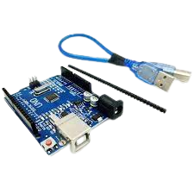
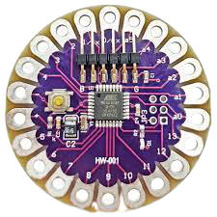
01
GIỚI THIỆU.

Slide 5
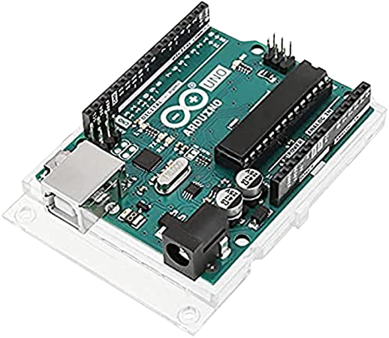
Giới thiệu về Arduino
Arduino là một nền tảng mã nguồn mở được sử dụng để xây dựng các ứng dụng điện tử tương tác với nhau hoặc với môi trường được thuận lợi hơn.
Arduino gồm:
Phần cứng gồm một board mạch mã nguồn mở (thường gọi là vi điều khiển): có thể lập trình được.
Các phần mềm hỗ trợ phát triển tích hợp IDE (Integrated Development Environment) dùng để soạn thảo, biên dịch code và nạp chương cho board.
Notes:
Arduino giống như một máy tính nhỏ để người dùng có thể lập trình và thực hiện các dự án điện tử mà không cần phải có các công cụ chuyên biệt để phục vụ việc nạp code.

Slide 6
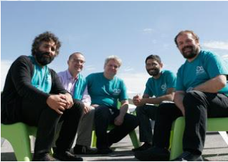
Lịch sử của Arduino
Arduino được khởi động vào năm 2005 như là một dự án dành cho sinh viên trại Interaction Design Institute Ivrea (Viện thiết kế tương tác Ivrea) tại Ivrea, Italy.
Cái tên "Arduino" đến từ một quán bar tại Ivrea, nơi một vài nhà sáng lập của dự án này thường xuyên gặp mặt.
Notes:
Arduino được khởi động vào năm 2005 như là một dự án dành cho sinh viên trại Interaction Design Institute Ivrea (Viện thiết kế tương tác Ivrea) tại Ivrea, Italy. Vào thời điểm đó các sinh viên sử dụng một "BASIC Stamp" (con tem Cơ Bản) có giá khoảng $100, xem như giá dành cho sinh viên. Massimo Banzi, một trong những người sáng lập, giảng dạy tại Ivrea. Cái tên "Arduino" đến từ một quán bar tại Ivrea, nơi một vài nhà sáng lập của dự án này thường xuyên gặp mặt. Bản thân quán bar này có được lấy tên là Arduino, Bá tước của Ivrea, và là vua của Italy từ năm 1002 đến 1014.
Lý thuyết phần cứng được đóng góp bởi một sinh viên người Colombia tên là Hernando Barragan. Sau khi nền tảng Wiring hoàn thành, các nhà nghiên cứu đã làm việc với nhau để giúp nó nhẹ hơn, rẻ hơn, và khả dụng đối với cộng đồng mã nguồn mở. Trường này cuối cùng bị đóng cửa, vì vậy các nhà nghiên cứu, một trong số đó là David Cuarlielles, đã phổ biến ý tưởng này.
Giá hiện tại của board mạch này dao động xung quanh $30 và được làm giả đến mức chỉ còn $9. Một mạch bắt chước đơn giản Arduino Mini Pro có lẽ được xuất phát từ Trung Quốc có giá rẻ hơn $4, đã trả phí bưu điện.

Slide 7
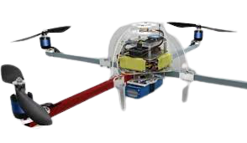
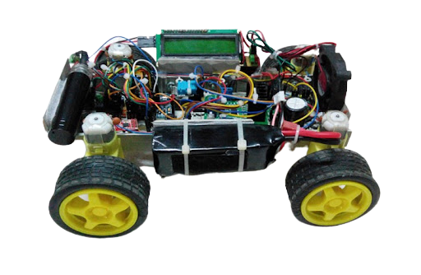
Một số ứng dụng của Arduino
Làm Robot. .
Game tương tác:
Máy bay không người lái.
Điều khiển đèn tín hiệu giao thông, làm hiệu ứng đèn Led nhấp nháy trên các biển quảng cáo…
Điều khiển các thiết bị cảm biến ánh sáng, âm thanh.
Làm máy in 3D
Làm đàn bằng ánh sáng
Notes:
Một số ứng dụng khác như:
Điều khiển tốc độ quạt thông qua Bluetooth.
…

Slide 8
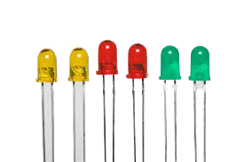
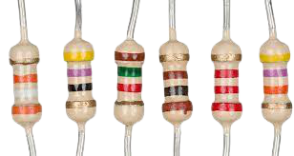
Một số linh kiện

Slide 9
02
NỘI DUNG NGHIÊN CỨU

Slide 10
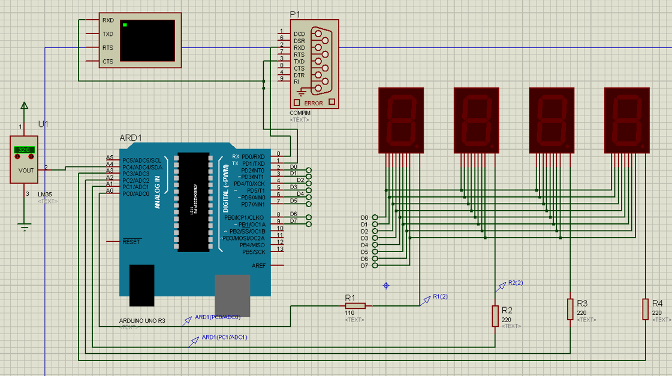
Mô phỏng mạch Arduino
Mạch được mô phỏng bằng phần mềm ISIS.
Gồm:
1 Mạch Arduino
4 Led 7 đoạn
1 LM35
4 Điện trở
1 Compim
1 Máy ảo

Slide 11
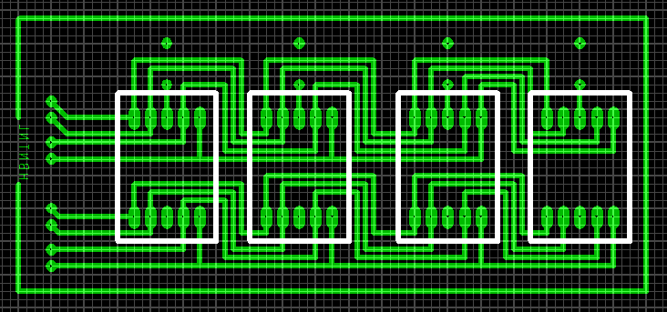
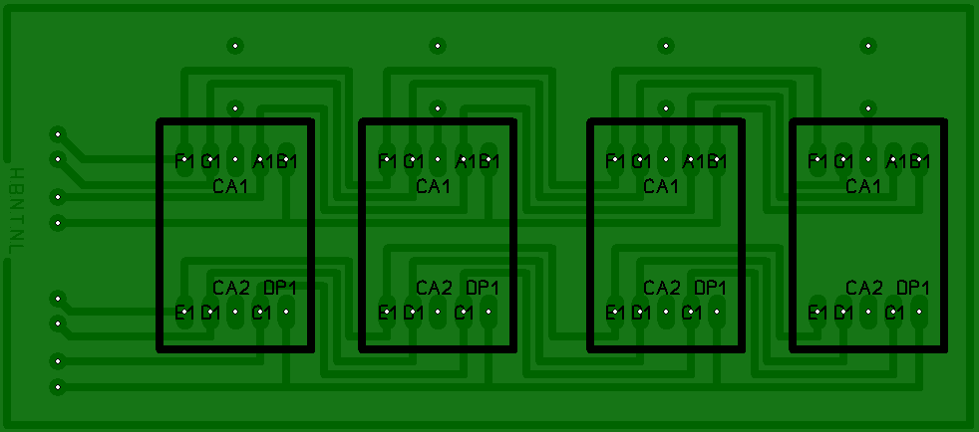
Thiết kế mạch in
Mạch in được thiết kế bằng phần mềm Spint-Layout.

Slide 12
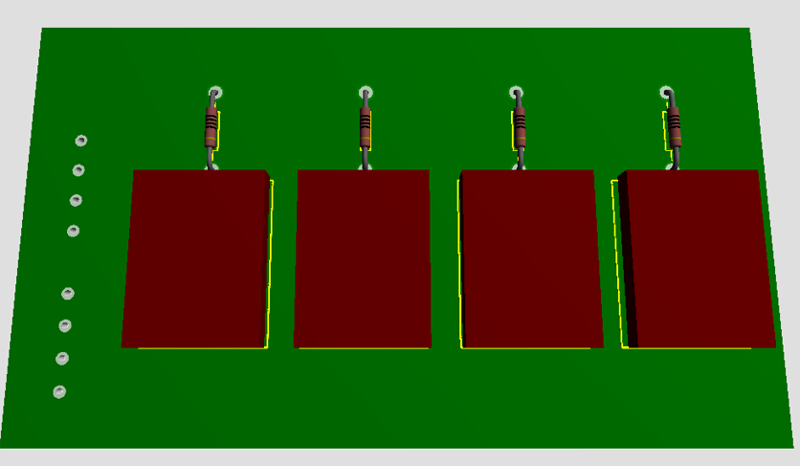
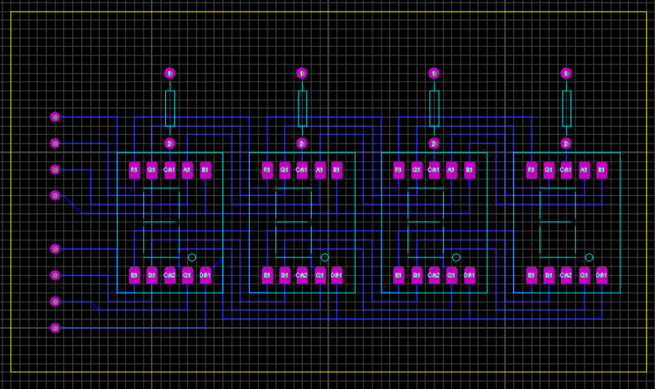
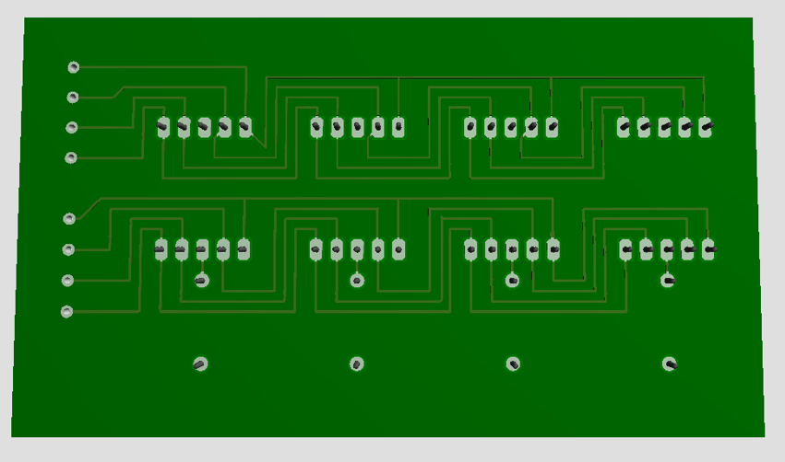
Thiết kế mạch in
Mạch in được thiết kế bằng phần mềm ISIS (Ares).

Slide 13
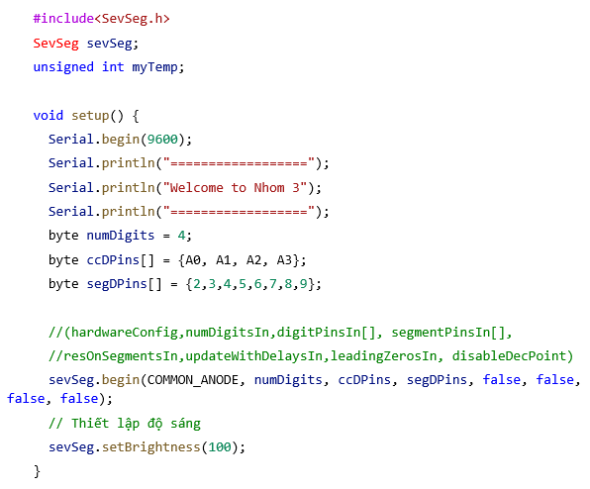
Lập trình Arduino
Khai báo thư viện, biến và hàm khởi tạo:
Thư viện Sevseg (Dành cho led 7 đoạn)
Biến myTemp (Lưu trữ nhiệt độ)
Hàm setup()

Slide 14
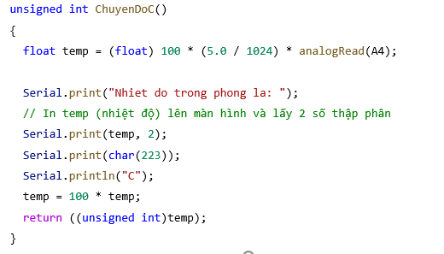
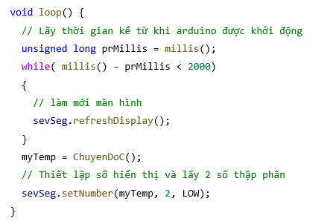
Lập trình Arduino
Hàm chuyển đổi độ C lấy dữ liệu từ LM35 chuyển đổi thành nhiểt độ.
Hàm loop() dung để hiển thị nhiệt độ lên 4 Led 7 đoạn.
Hàm chuyển đổi độ C
Vòng lặp Arduino

Slide 15
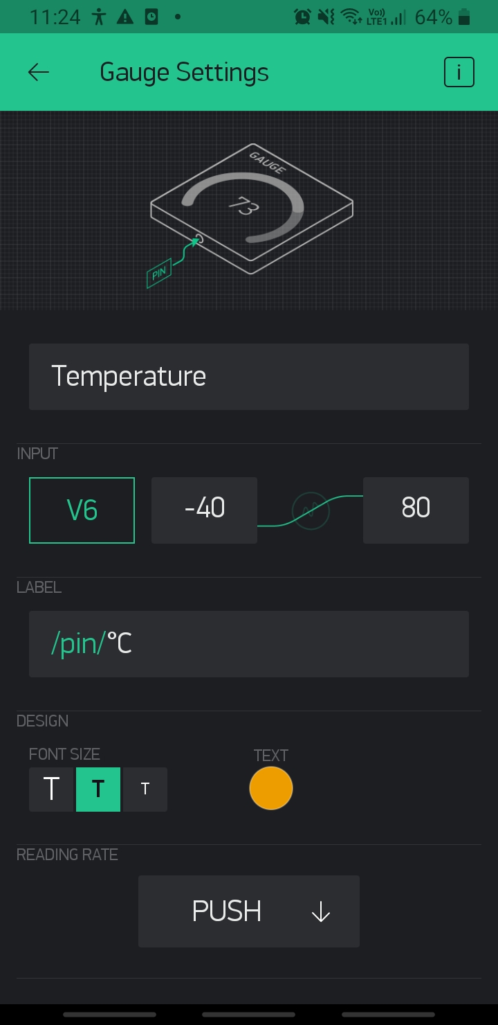
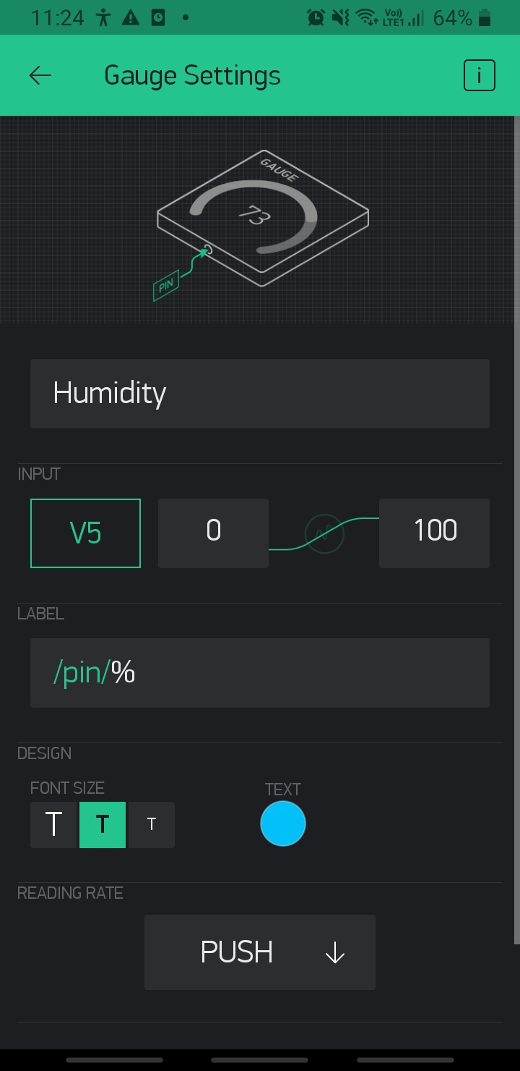
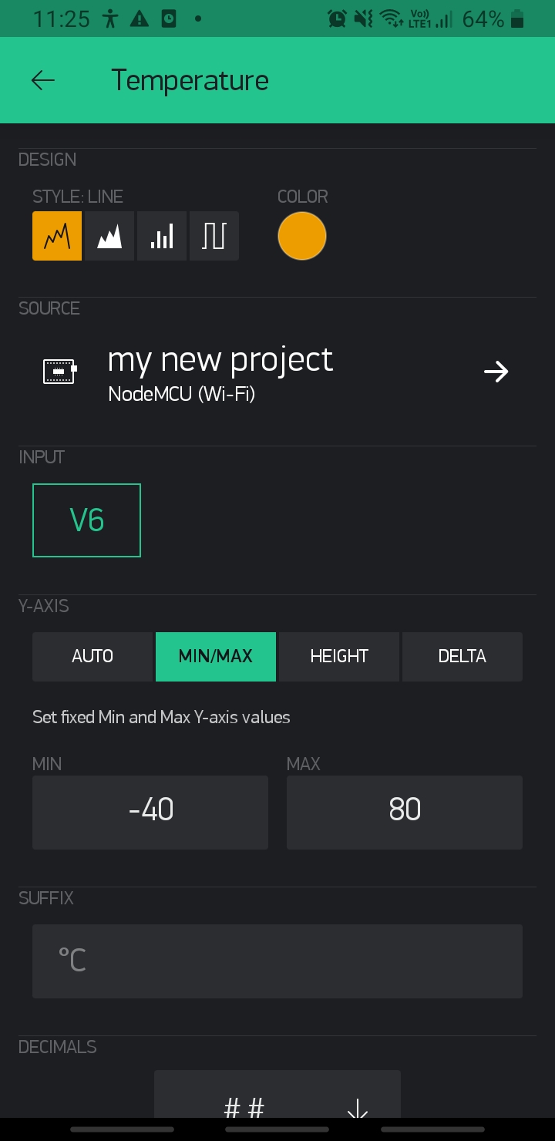
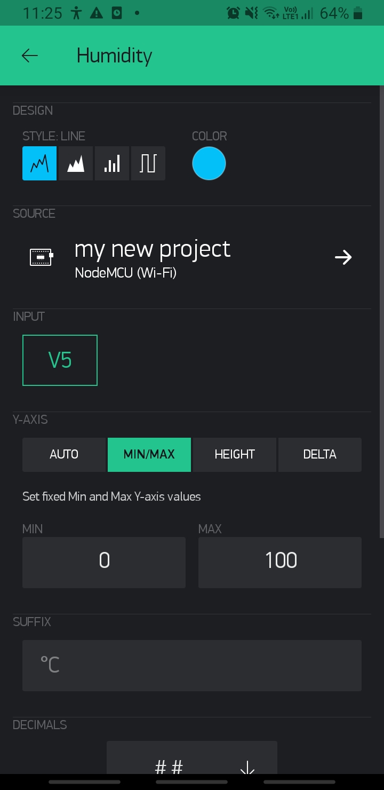
Lập trình App bằng Blynk

Slide 16
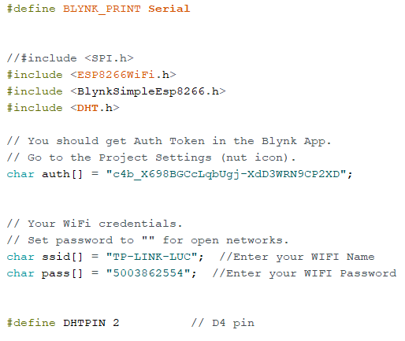
Lập trình code cho App
Khai báo thư viện ,và kết nối với App

Slide 17
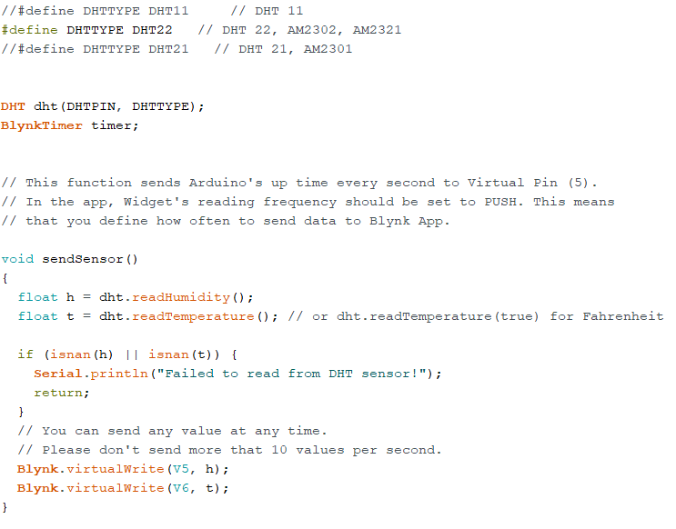
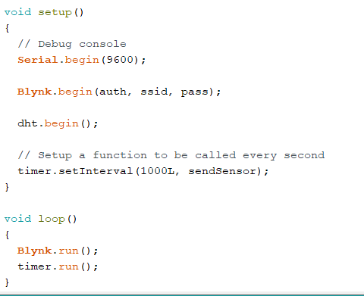
Lập trình code code App

Slide 18
App C# và chuyển dữ liệu nhiệt độ lên Web
Phiên bản Isis personal 7 không hỗ trợ mô phỏng thiết bị Card để đọc ghi dữ liệu
ra file Text
nên nhóm em sử dụng phương pháp là trao đổi dữ liệu ứng dụng với C#
Việc truyền dữ liệu nhiệt độ trên Web được thực hiện theo phương pháp:
Dữ liệu từ Arduino (Sử dụng isis mô phỏng)
-> trao đổi dữ liệu nhiệt độ với ứng dụng viết bằng C#
-> Đưa nhiệt độ từ C# lên Web lập trình bằng php
Arduino
C#
Php

Slide 19
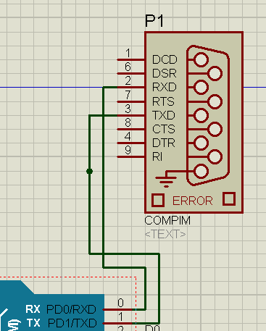
App C# và chuyển dữ liệu nhiệt độ lên Web
Đối với mô phỏng ISIS Professtional
Trong mô phỏng isis bổ sung thêm một thiết bị dùng để kết nối và trao đổi dữ liệu với máy tính.
Đó là COMPIM. Một thiết bị được kết nối thông qua cổng COM, thực hiện nối 2 đầu dây RXD và TXD vào Arduino R3 để trao đổi dữ liệu.

Slide 20
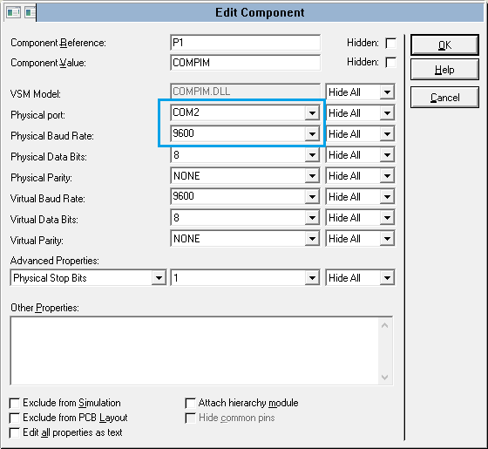
App C# và chuyển dữ liệu nhiệt độ lên Web
Thông tin tiết lập COMPIM
Cổng COM sử dụng: COM2
Tốc độ Baud: 9600
(tốc độ truyền dữ liệu 9600 bit mỗi giây)

Slide 21
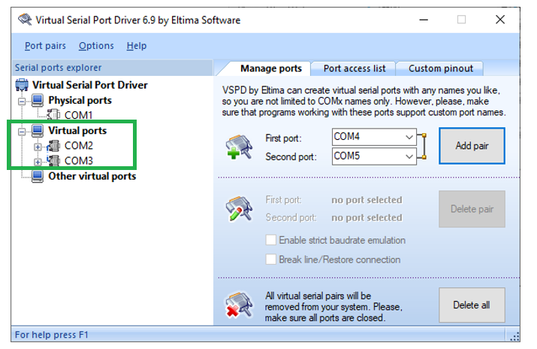
App C# và chuyển dữ liệu nhiệt độ lên Web
Sử dụng phần mềm Virual Serial Port để kết nối 2 cổng COM với nhau.
Trong đó COMPIM đã được kết nối với cổng COM2
Ứng dụng C# sẽ được kết nối với cổng COM3
Từ đó trao đổi dữ liệu được với nhau

Slide 22
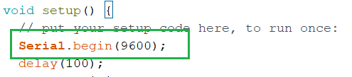
App C# và chuyển dữ liệu nhiệt độ lên Web
Đối với phần Code Arduino
Sử dụng chuẩn giao tiếp truyền thông nối tiếp UART. Hay còn gọi là Serial.
Khai báo thêm Serial.begin(9600);
Trong đó 9600 là tốc độ baud

Slide 23
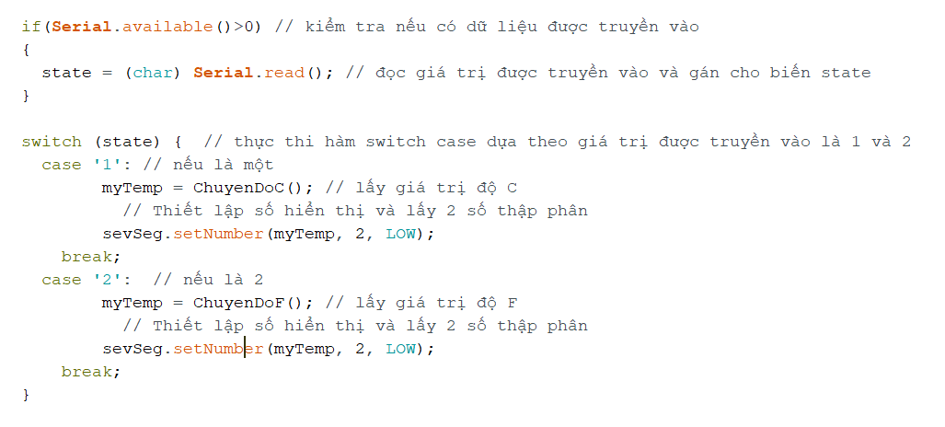
App C# và chuyển dữ liệu nhiệt độ lên Web
Sau đó kiểm tra Serial nếu có dữ liệu được truyền vào thì thực hiện đọc dữ liệu đó và thực hiện hiển thị theo nhiệt độ được yêu cầu tuỳ theo giá trị nhận được là 1 hoặc 2.
1: Đo độ C
2: Đo độ F
Đây là chương trình được bổ sung trong vòng lặp loop()

Slide 24
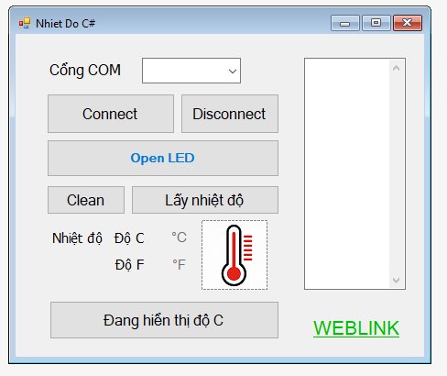
App C# và chuyển dữ liệu nhiệt độ lên Web
Giao diện:
Danh sách cổng COM,
2 nút kết nối và ngắt kết nối cổng COM,
Open Led: Bật Led trên isis
Clean: dọn dữ liệu hiển thị ở box bên phải
Lấy nhiệt độ đo được hiện tại ở box bên phải
Độ C và độ F -> dữ liệu được đưa lên Web qua file text
Box bên phải -> dữ liệu được đưa lên Web qua file text
Đang hiển thị độ C: nhấn vào sẽ chuyển đổi sang độ F và hiển thị trên LED
Weblink: liên kết mở Web hiển thị nhiệt độ

Slide 25
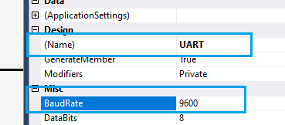
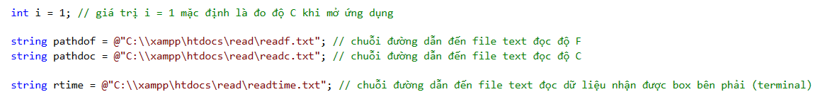
App C# và chuyển dữ liệu nhiệt độ lên Web
Khai báo cổng PORT vào form với name là UART và tốc độ BaudRate 9600 tương ứng
Khai báo chung:
Các biến và chuỗi được sử dụng trong toàn bộ chương trình

Slide 26
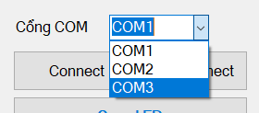
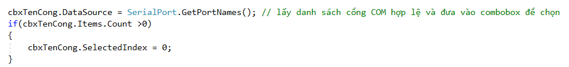
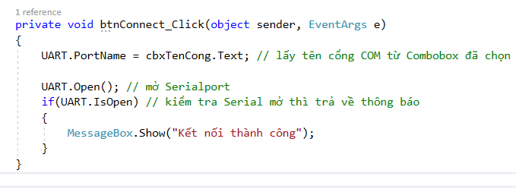
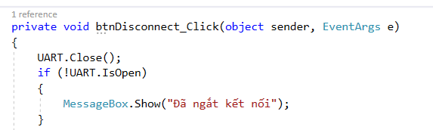
App C# và chuyển dữ liệu nhiệt độ lên Web
Lấy ra danh sách các cổng COM
Kết nối tới cổng COM được chọn
Ngắt kết nối với cổng COM

Slide 27
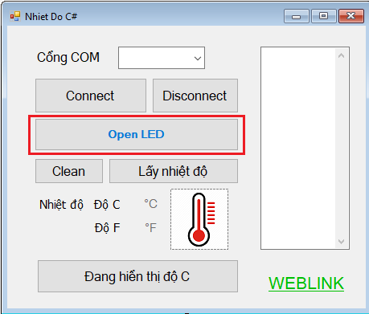
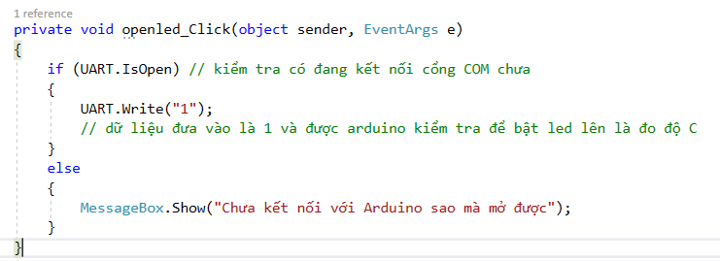
App C# và chuyển dữ liệu nhiệt độ lên Web
OpenLed: mở led 7 đoạn lên thông qua C#

Slide 28
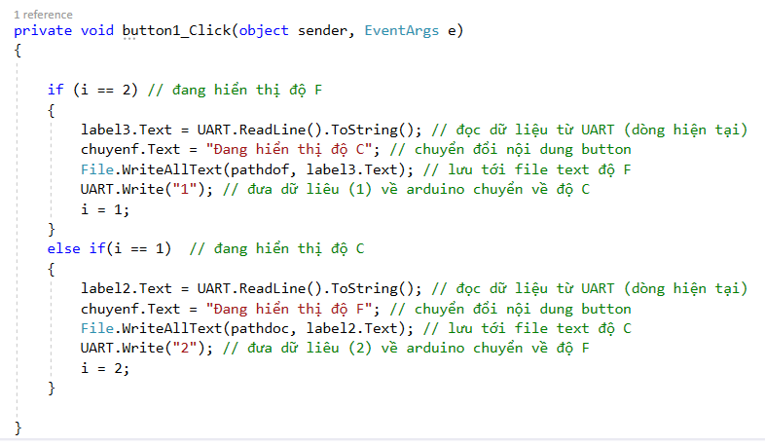
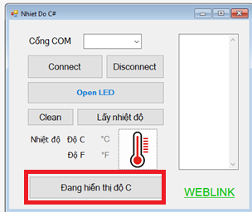
App C# và chuyển dữ liệu nhiệt độ lên Web
Thực hiện việc chuyển đổi dữ liệu về nhiệt độ
Đây là chương trình khi nhấn vào button chuyển nhiệt độ giữa độ C và độ F. Bao gồm lấy
nhiệt độ ra -> lưu trong file text để hiển thị lên Web

Slide 29
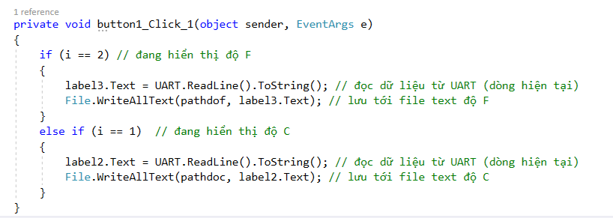
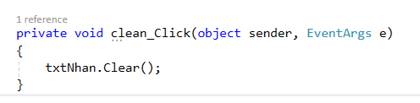
App C# và chuyển dữ liệu nhiệt độ lên Web
Việc chỉ lấy nhiệt độ hiện tại (không chuyển đổi sang độ F) thì được thực hiện
đơn giản hơn phía trên
và cũng sẽ đưa dữ liệu lên web thông qua việc lưu file Text
Nút Clean dọn dữ liệu từ box bên phải (terminal)

Slide 30
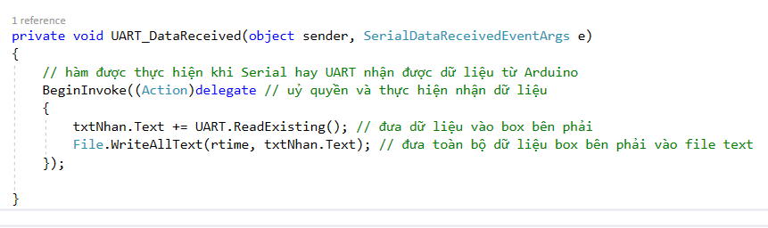
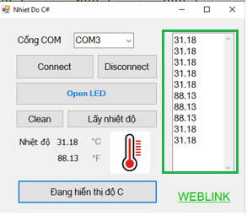
App C# và chuyển dữ liệu nhiệt độ lên Web
Cập nhật dữ liệu nhiệt độ trên box bên phải

Slide 31
App C# và chuyển dữ liệu nhiệt độ lên Web
Ngôn ngữ lập trình được sử dụng:
HTML
CSS
JAVA
PHP
Web
Phương pháp: Đọc file text bằng php sau đó đưa lên html
Dữ liệu được update từ file Text mà không cần tải lại trang (Sử dụng Javascript)

Slide 32
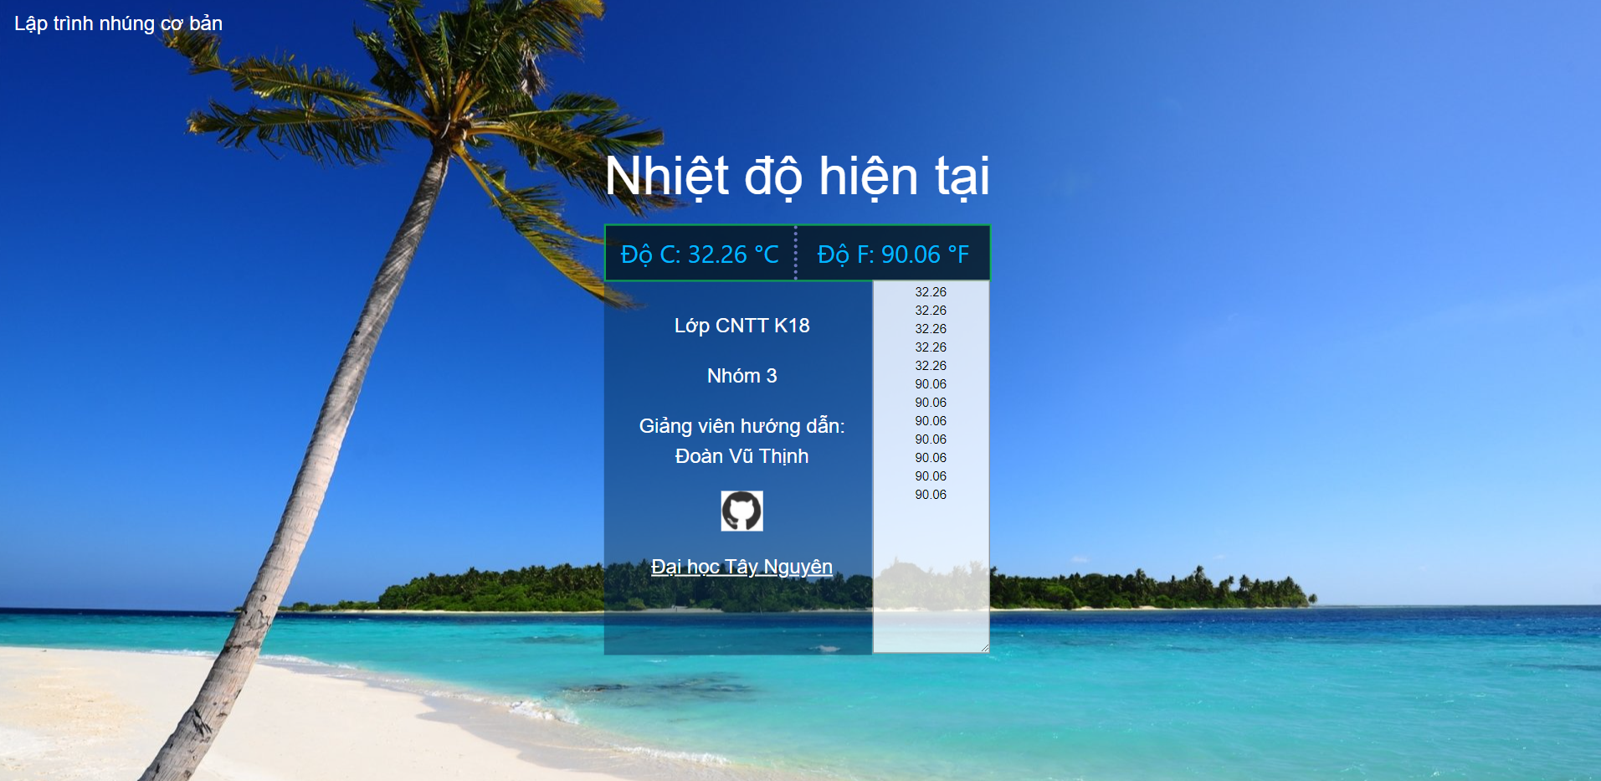
App C# và chuyển dữ liệu nhiệt độ lên Web

Slide 33
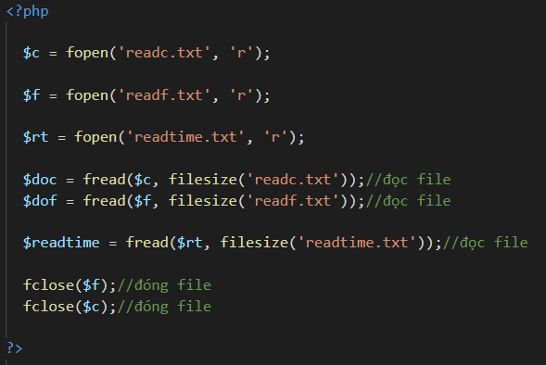
App C# và chuyển dữ liệu nhiệt độ lên Web
PHP
Với php được sử dụng để đọc file text:
Bao gồm 3 file text được lưu dữ liệu từ C#
Readc.txt: nhiệt độ C
Readf.txt: nhiệt độ F
Readtime.txt: Hiển thị dữ liệu nhiệt độ
Lưu các biến $c, $f, $rt sử dụng hàm fopen để ở các file tại các đường dẫn.
Fread để đọc file đó bao gồm đường dẫn tới các biến đã lưu để đọc, filesize trỏ tới đường dẫn để
đọc toàn bộ nội dung có trong file text đó. Được lưu trong các biến docc, docf, contents1
Fclose để đóng file Text đó

Slide 34
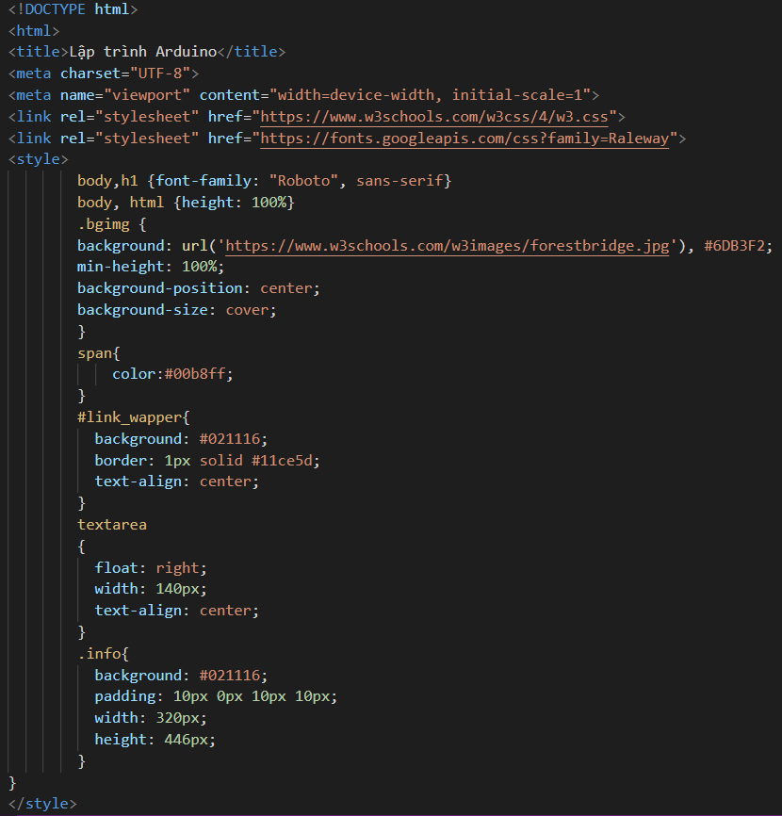

App C# và chuyển dữ liệu nhiệt độ lên Web
HTML:
sử dụng thêm cả CSS vào thẻ style để chỉnh sửa giao diện cho đẹp
Trong html truyền vào các biến $doc, $dof, $readtime đã lưu trên php để hiển thị dữ liệu

Slide 35

App C# và chuyển dữ liệu nhiệt độ lên Web
JavaScript
Hàm khởi tạo XMLHttpRequest
Cập nhật trang web mà không cần tải lại trang
Bên cạnh là cú pháp JavaScript phổ biến để sử dụng
đối tượng XMLHttpRequest
Trong đó server.php là dữ liệu sẽ được cập nhật theo
thời gian.
Trong html truyền vào các biến $doc, $dof, $readtime đã lưu trên php để hiển thị dữ liệu

Slide 36

App C# và chuyển dữ liệu nhiệt độ lên Web
Nội dung file server.php Bao gồm đoạn
php đọc file text và một đoạn nhỏ html
nằm trong Read.php ở trên, đây là nội
dung sẽ được update theo thời gian mà
không cần tải lại trang.
Trong html truyền vào các biến $doc, $dof, $readtime đã lưu trên php để hiển thị dữ liệu

Slide 37


03
KẾT QUẢ ĐẠT ĐƯỢC

Slide 38
Thank you for Watching!
Do you have any questions?
NHÓM 3

Slide 39
Tham khảo.
[Tiếng Việt]
[1] https://github.com/thinhdoanvu/Arduino
[2] https://quantrimang.com/arduino-la-gi-va-ung-dung-cua-no-trong-cuoc-song-145388
[Tiếng Anh]
[1] https://www.w3schools.com/xml/xml_http.asp
[2] https://www.youtube.com/watch?v=O0lHtehdcbM
[3] https://vi.wikipedia.org/wiki/Arduino#L%E1%BB%8Bch_s%E1%BB%AD

